Slide 1

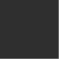







+
+
+
기차 예매 프로그램
+
김수경, 양평근 -
3조 프로젝트
+
+
Pintech Rail

Slide 2
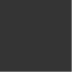





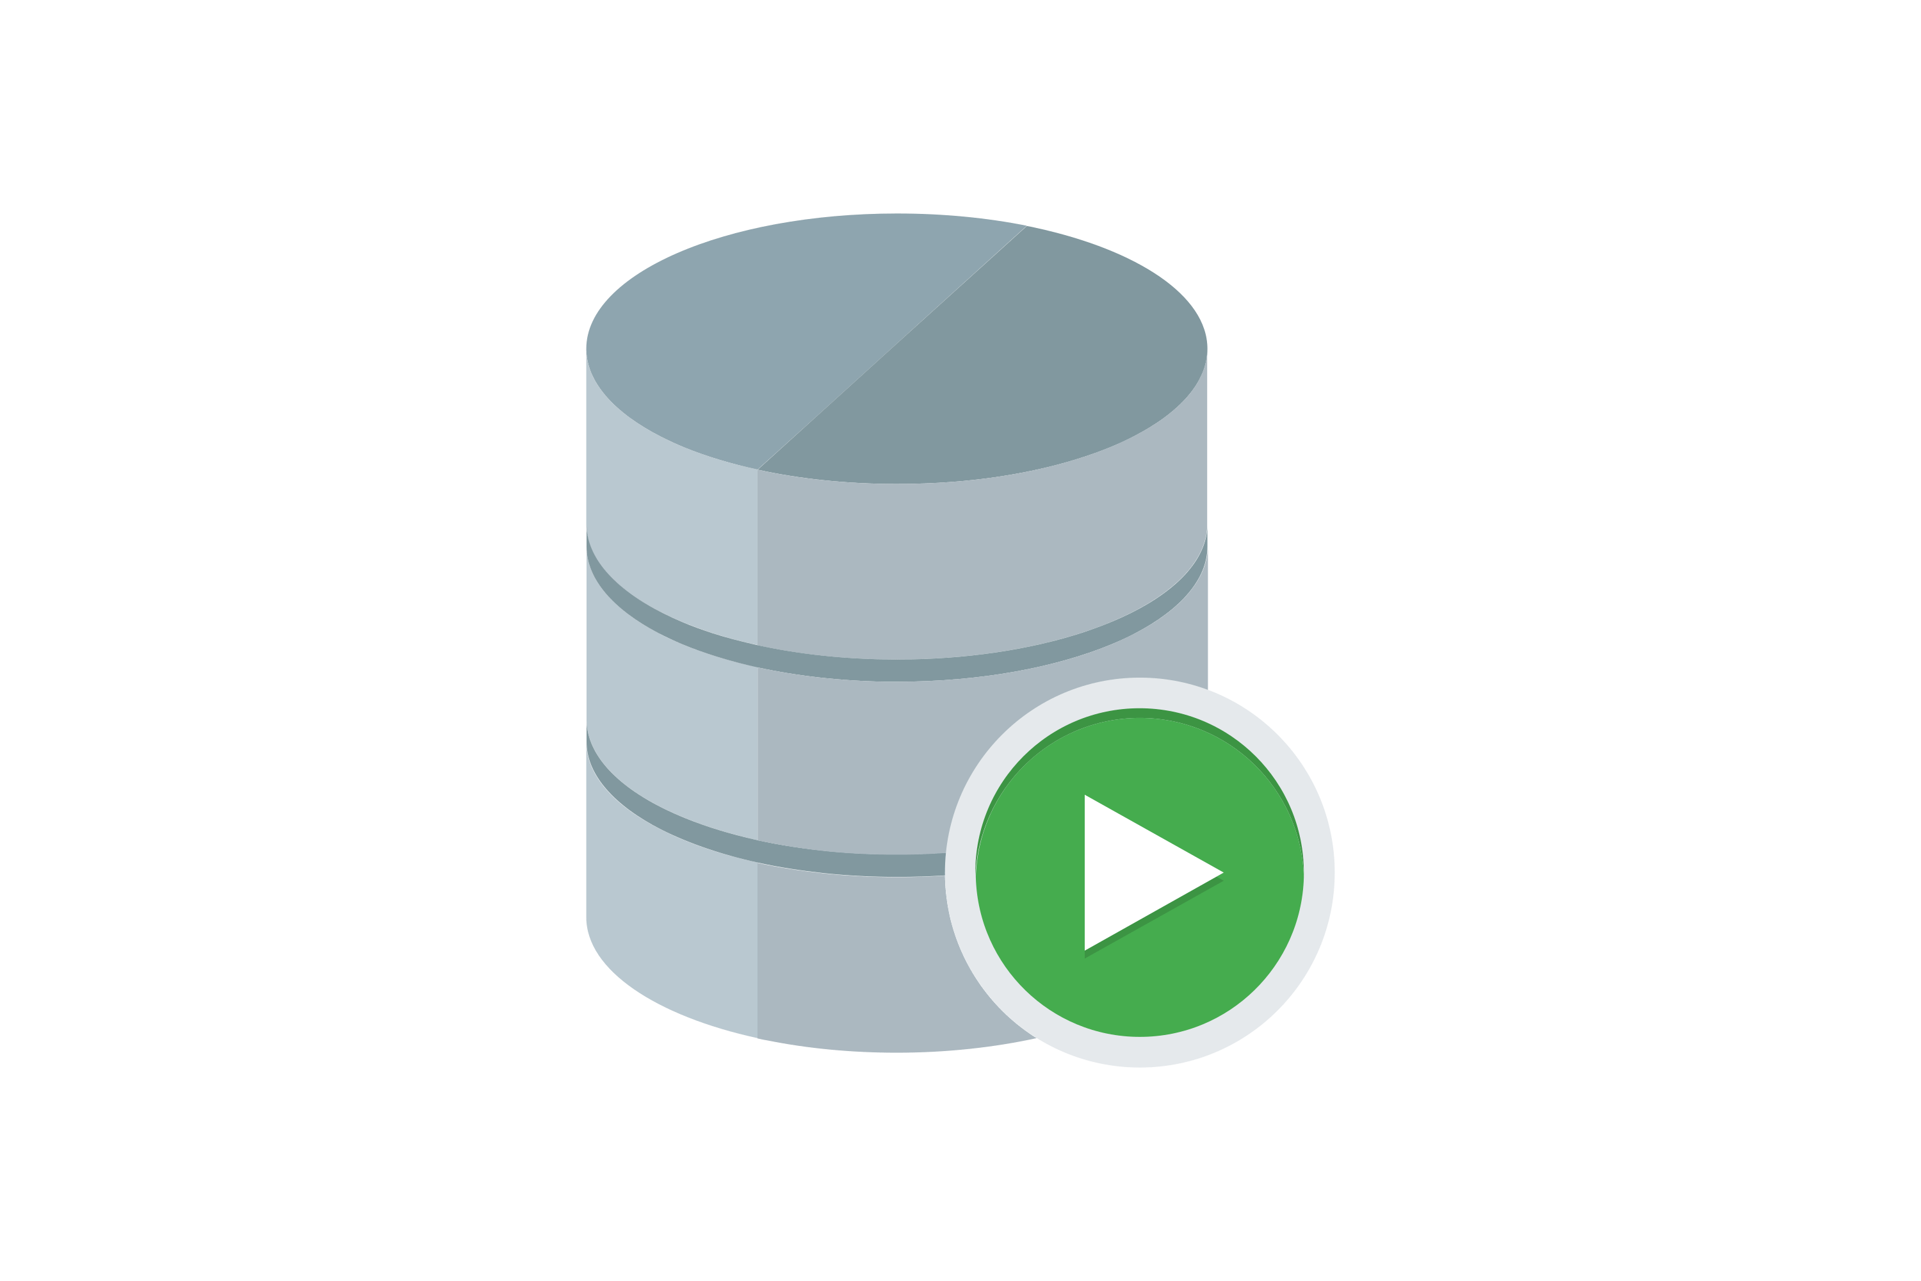

01
1. 사용 프로그램 정보
Oracle Database 21c Express Edition
Eclipse (이클립스)
Ver. 2024-12 (30)
JavaFX (Scene Builder 23.0.1)
Oracle SQL Developer(23.1.347)
java 17.0.13 2024-10-15 LTS
Java(TM) SE Runtime Environment (build 17.0.13+10-LTS-268)
Java HotSpot(TM) 64-Bit Server VM (build 17.0.13+10-LTS-268, mixed mode, sharing)
Pintech Rail

Slide 3








02
2. 프로젝트 진행순서
주제 선정
역할 분담
기능 구현
오류 수정
결과물 PPT
주제 선정 및 기능 계획
각 기능별 역할 분담
각 페이지
기능 구현
모든 파일을 취합
오류 수정
결과물에 따른
PPT 작성
2025.02.03 ~
~ 2025.02.12
Pintech Rail

Slide 4



03
3. 프로그램 설명
메인페이지
로그인 x
로그인 O
로그인
회원가입
로그아웃
열차 검색
예매 내역들
개인정보
내 티켓
좌석 선택
적립
회원 탈퇴
결제
관련 내용을 텍스트로 간략하게 입력해주세요. 관련 내용을 텍스트로 입력해주세요.

Slide 5
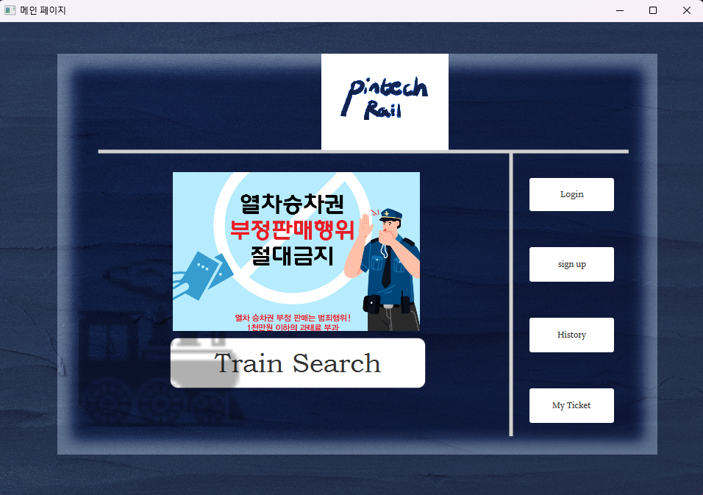


04
4. 스토리보드
Pintech Rail
[Login] 버튼
01
로그인 버튼을 눌렀을 때, 로그인 페이지로 넘어간다.
[Sign Up] 버튼
02
Sign Up 버튼을 눌렀을 때, 회원가입 페이지로 넘어간다.
01
02
[My Ticket] 버튼, [History] 버튼, [Train Search] 버튼
03
04
05
03
05
버튼을 눌렀을 때, 로그인이 되어 있지 않아서 ‘로그인 오류’ 라는 MSG박스를 나타내고, 로그인 페이지로 넘어간다.
04
* 로그인 전 메인 페이지 *
로그인을 하지 않은 상태에서는 로그인, 회원가입 버튼을 제외한 모든 버튼 기능 사용 불가
Main Page

Slide 6
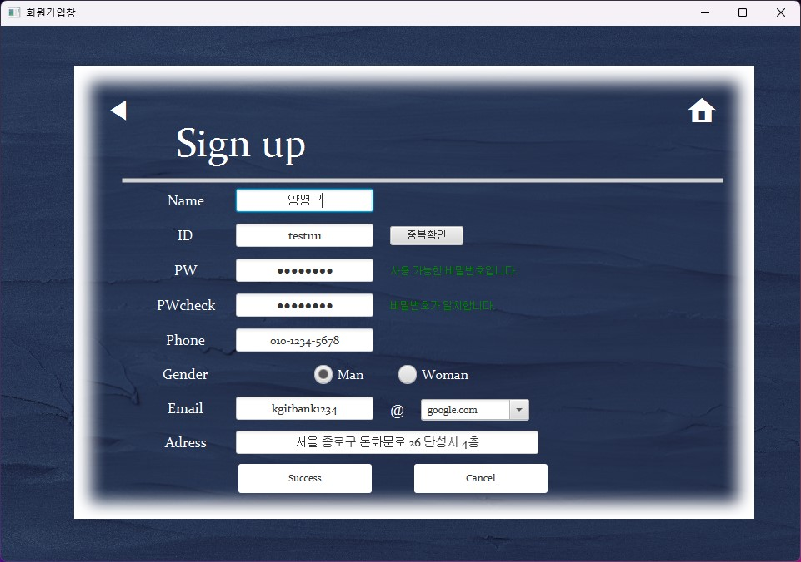
04
스토리보드
Pintech Rail
정보 입력
회원가입 할 이름, 아이디, 비밀번호, 전화번호, 성별, 이메일, 주소를 입력한다.
[중복 확인] 버튼
01
아이디는 유일한 값으로 잡아준다.
중복 확인 버튼을 눌렀을 때, 기존에 아이디가 존재하면 중복이 된다는 설명을 MSG박스로 알려준다.
아이디 Text field 부분의 내용을 지우고 requestfocus로 맞춰준다.
01
02
비밀번호
02
비밀번호를 입력할 때 유효성 검사 정규식 regex를 이용하여 최소8자리에서 16자리까지 영문으로 대소문자와 특수기호(?, ! *,)를 포함하여 입력하여야 가입이 가능하다는 조건을 준다.
03
[이메일 선택] 버튼
03
comboBox를 이용하여 이메일을 직접 입력 또는 선택할 수 있도록 한다.
[Success] 버튼
04
05
04
Success 버튼을 눌렀을 때, 회원 가입이 성공하였다는 MSG박스로 나타내고 로그인 페이지로 넘어가게 된다.
[Cancel] 버튼
05
Cancel 버튼을 눌렀을 때, 다시 메인 페이지로 넘어가게 된다.
Sign up

Slide 7

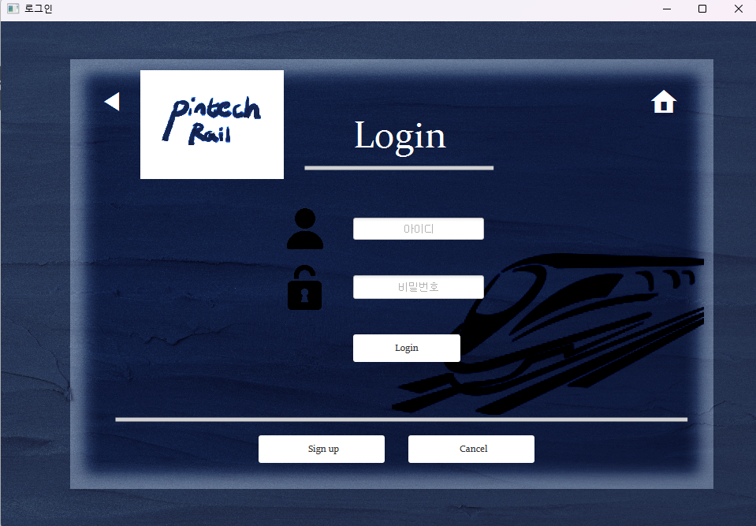
04
스토리보드
Pintech Rail
[Sign Up] 버튼
01
Sign Up 버튼을 눌렀을 때, 회원가입 페이지로 넘어간다.
[Cancel] 버튼
02
Cancel 버튼을 눌렀을 때, 다시 메인 페이지로 넘어가게 된다.
[Login] 버튼
03
Login 버튼을 눌렀을 때, 로그인 성공 시 로그인이 된 main으로 넘어가게 됩니다. 하지만 로그인에 실패하게 되면, msg박스로 “로그인 실패”를 알려주며, 해당하는 아이디와 비밀번호의 값을 지워주면서 아이디의 텍스트 필드에 requestFocus를 맞춰준다.
03
* 로그인을 하는 과정 *
아이디(TextField)와 비밀번호(PasswordField)의 fx:id를 lookup 해서 그 필드에 해당하는 값을 가지고 데이터 베이스에 저장되어 있는 [회원 정보 테이블]에 접근하여, 조회되는 아이디와 비밀번호가 존재한다면 true, 존재 하지 않는다면 false 값을 출력해준다.
01
02
Login

Slide 8
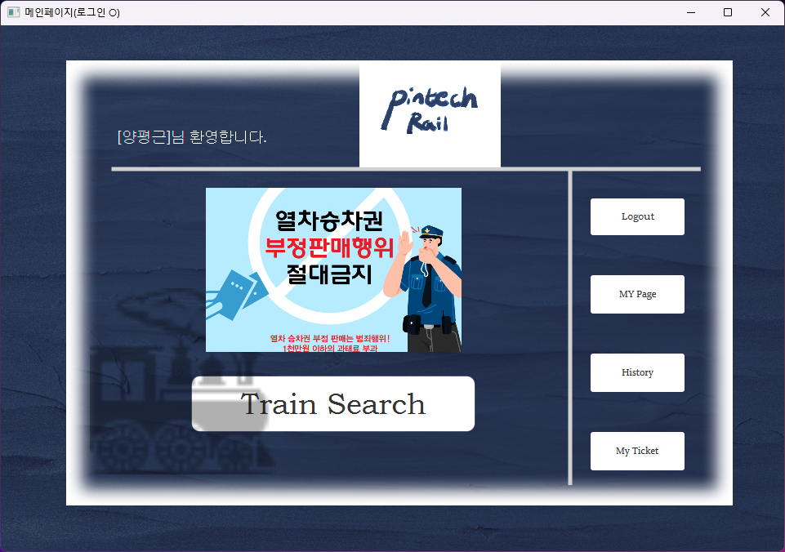
04
스토리보드
Pintech Rail
[LogOut] 버튼
01
LogOut 버튼을 눌렀을 때, MSG박스로 로그아웃 한다는 정보를 알려주고, 메인 페이지로 넘어간다.
[My Page] 버튼
02
My Page 버튼을 눌렀을 때, 마이 페이지로 넘어간다.
01
[History] 버튼
02
03
History 버튼을 눌렀을 때, History 페이지로 넘어간다. 여기서 말하는 History는 이때까지 구매했던 기차표를 조회할 수 있다.
[My Ticket] 버튼
03
04
My Ticket 버튼을 눌렀을 때, My Ticket 페이지로 넘어간다.
05
04
[Train Search] 버튼
05
Train Search 버튼을 눌렀을 때, Train Search 페이지로 넘어간다.
Main Page (login O)

Slide 9
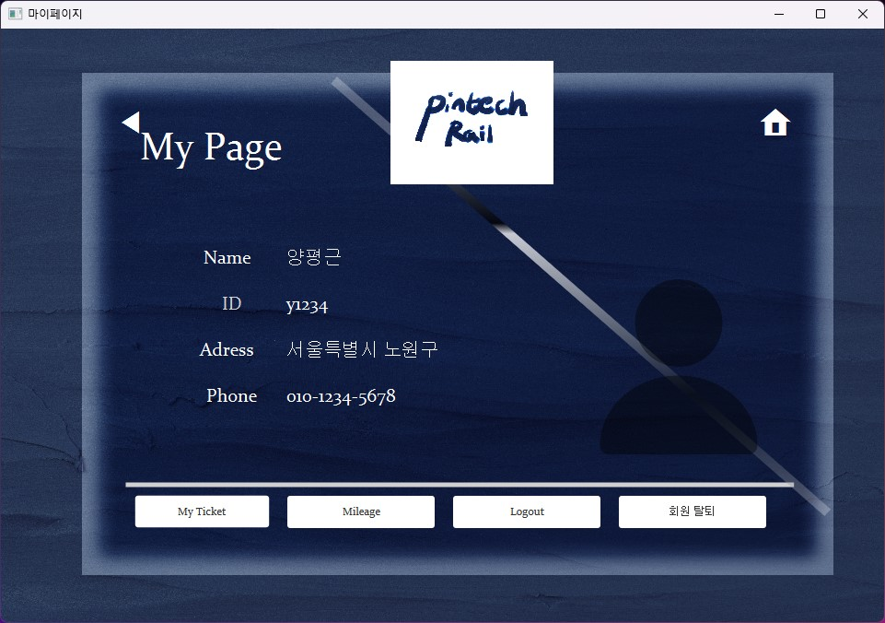
04
스토리보드
Pintech Rail
사용자 정보
사용자의 정보를 보여주는 페이지, 이름, 아이디, 주소, 전화번호를 순서대로 보여준다.
[My Ticket] 버튼
01
My Ticket 버튼을 눌렀을 때, My Ticket 페이지로 넘어간다.
[Mileage] 버튼
02
History 버튼을 눌렀을 때, History 페이지로 넘어간다. 여기서 말하는 History는 이때까지 구매했던 기차표를 조회할 수 있다.
[Logout] 버튼
03
Logout 버튼을 눌렀을 때, MSG박스로 로그아웃이 되었다는 사실을 알려주고 로그아웃이 된다. 로그아웃이 된 후에는 자동으로 로그아웃이 된 메인 페이지로 넘어가게 된다.
[회원 탈퇴] 버튼
01
02
03
04
04
MSG박스로 회원탈퇴가 완료되었다고 알려준 후, 로그인이 되어있지 않은 상태의 메인 페이지로 넘어간다.
회원 탈퇴한 정보의 아이디로 로그인을 시도할 시, 로그인이 불가하다.
My page

Slide 10

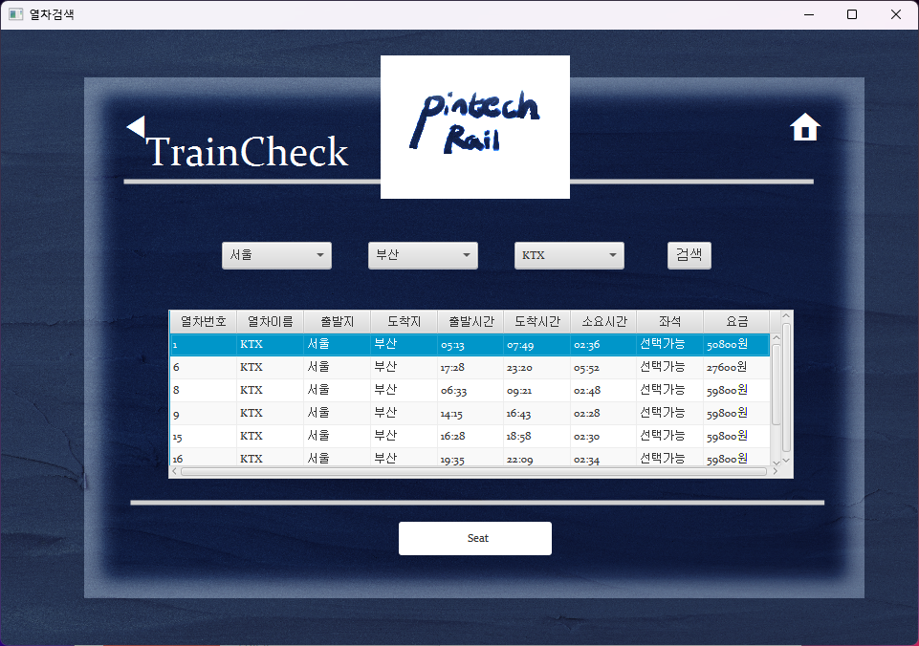
04
스토리보드
Pintech Rail
[조건선택] 버튼
01
해당하는 조건의 선택 버튼을 눌렀을 때, ComboBox로 열차의 종류를 보여주고 선택할 수 있다.
검색 버튼
02
해당하는 열차의 이름과 출발지를 조건으로 그에 해당하는 열차이름, 출발지, 도착지, 출발시간, 도착 시간, 소요시간, 좌석, 요금을 보여준다.
01
02
선택
03
03
TableView를 통해 보여주는 정보로 원하는 조건에 해당하는 것을 선택한다.
[Seat] 버튼
04
seat 버튼을 눌렀을 때, 해당하는 열차의 좌석을 고를 수 있는 ChoiceSeat 페이지로 넘어간다.
04
Train Search

Slide 11
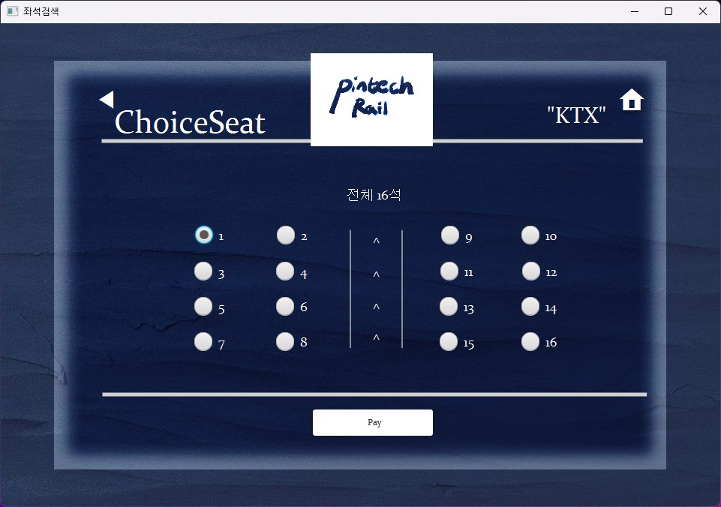

04
스토리보드
Pintech Rail
열차 이름
Train Search 페이지에서 선택한 열차의 이름을 상단에 보여준다.
좌석
01
Check Box로 선택할 수 있는 좌석을 중복이 되지 않게 골라 원하는 좌석을 선택한다.
[Pay] 버튼
01
02
Pay 버튼을 눌렀을 때, Pay 페이지로 넘어간다.
03
02
Choice Seat

Slide 12
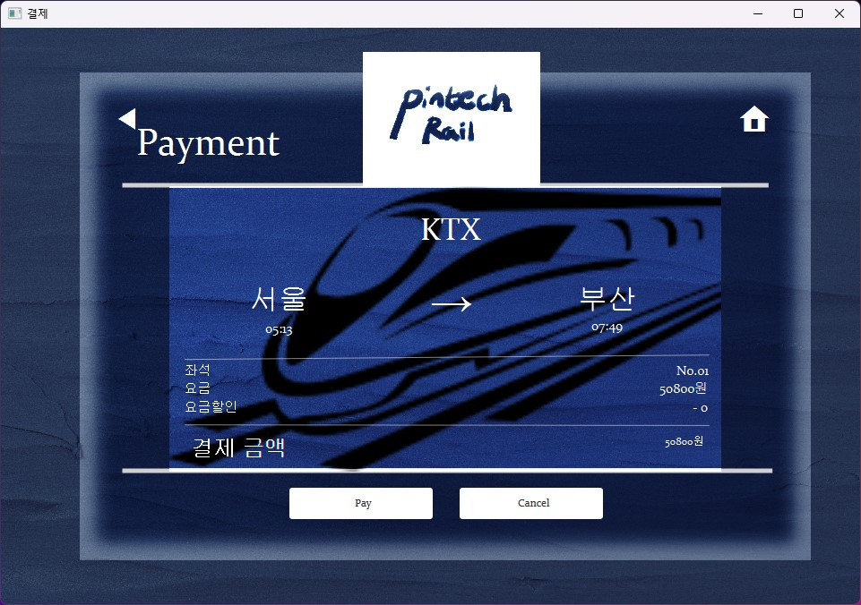

04
스토리보드
Pintech Rail
정보
선택한 열차의 이름, 출발지, 도착지, 출발시간, 도착시간, 좌석 번호와 금액을 보여준다.
[Pay] 버튼
01
Pay 버튼을 눌렀을 때, 결제가 완료되었다는 MSG 박스로 보여준 후, 로그인 되어있는 메인 페이지로 넘어간다.
[Cancel] 버튼
02
결제를 취소하고 싶을 때, Cancel 버튼을 눌렀을 때, 결제가 취소되었다는 MSG 박스로 보여준 후 창이 완전히 닫힌다.
01
02
Payment

Slide 13
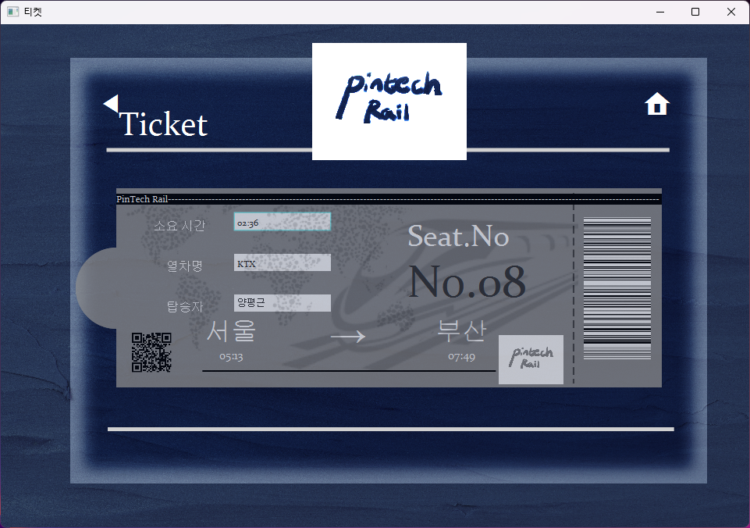

* 공통 기능
04
스토리보드
Pintech Rail
[내 티켓]
미사용 티켓 정보를 보여준다.
소요 시간, 열차 명, 탑승자 명, 좌석 번호, 출발지, 도착지, 출발시간, 도착시간을 순서대로 보여준다.
[뒤로 가기] 버튼
이전페이지로 넘어간다.
[홈] 버튼
메인 페이지로 넘어간다.
My Ticket

Slide 14
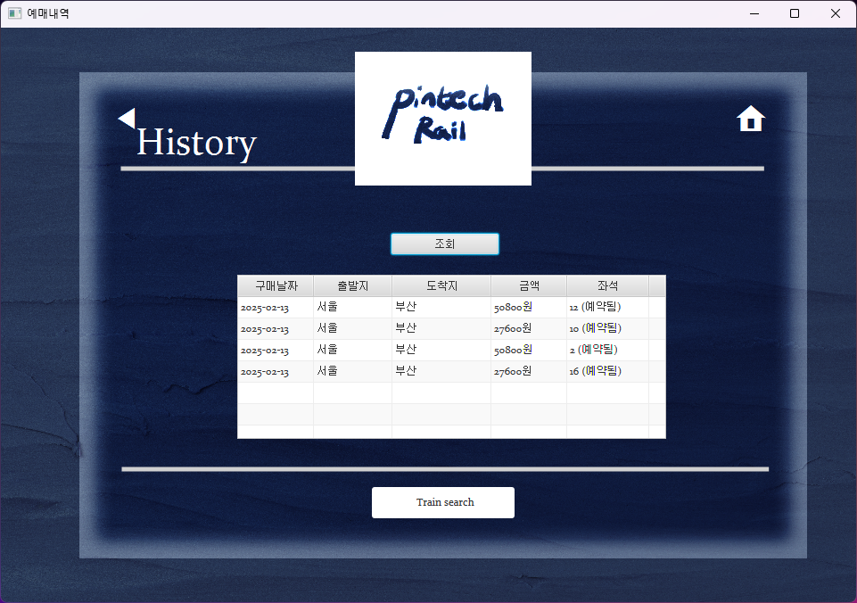

04
스토리보드
Pintech Rail
구매 내역
지금까지 구매 했던 기차표의 정보를 가져온다.
구매 날짜, 출발지, 도착지, 금액, 좌석 번호를 보여준다.
[조회] 버튼
01
조회 버튼을 누르면, 전체 구매 날짜와 출발지, 도착지, 금액, 좌석번호를 보여준다.
01
[Train Search] 버튼
02
Train Search 버튼을 눌렀을 때, Train Search 페이지로 넘어간다.
02
History

Slide 15

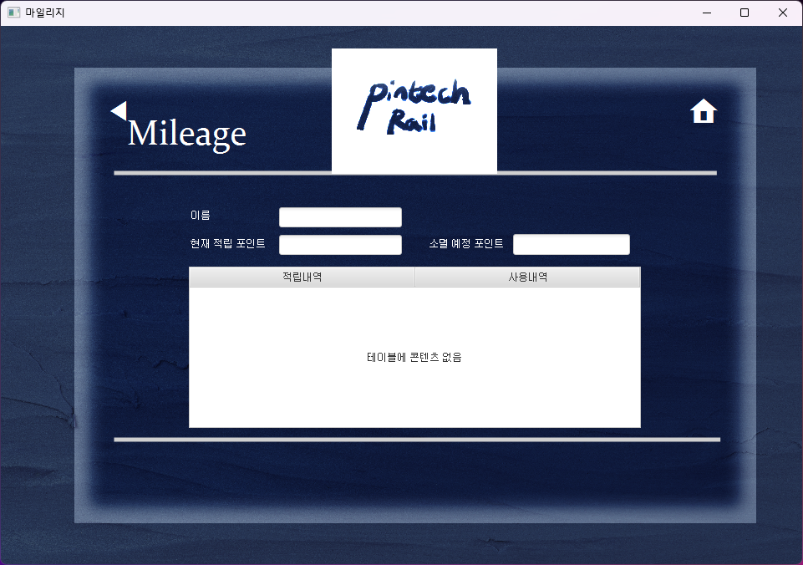
04
스토리보드
Pintech Rail
사용자 명
현재 로그인이 되어있는 사용자의 이름을 보여준다.
현재 포인트
지금까지 구매한 티켓으로 적립 포인트를 보여준다.
양 평 근
3000
1000
소멸 예정 포인트
전체 포인트 중 소멸 예정 포인트를 보여준다.
3000
0
내역
ListView로 지금까지의 적립내역과 사용내역을 보여준다.
* MyPage 경로 *
Mypage는 Main에 없기 때문에 Main 에서 Mypage 버튼을 눌러서 Mypage 화면으로 이동한후, Mileage 버튼을 눌러서 Mileage 페이지로 넘어간다.
Mileage

Slide 16

05
5. 계획 & 보완할 점
01
계획
03
보완할 점
잔여 좌석 수 자동 업데이트 및 예약된 좌석 중복 선택 불가
적립
결제 방식 세분화
Splash 화면
로그인 전 main 모든(sign up 제외) 버튼 클릭 시 자동으로 login로 이동
로그인 성공 시 main 에 사용자 정보 불러오기
Main 화면에서 자동으로 이미지 전환
열차 정보 조회
중복 확인
비밀번호 유효성 검사
좌석 선택 기능 및 해당 열차 이름 불러오기, 좌석 예약 기능
결제창에서 열차 정보 불러오기
구매 내역 조회

Slide 17


이번 프로젝트를 통해서 팀 프로젝트라는 취지에 맞게 팀 프로젝트는 기본적이지만 가장 중요한 점은 협동심과 책임감이라는 것을 느낄 수 있었습니다. JAVAFX라는 프레임워크는 이번에 처음 사용해보는 JAVA 기반 개발 환경이어서 새로웠지만, 부족한 점도 많았고 Scene Builder를 통해 UI도 만들어보면서 다양한 기능을 알게 되었습니다. 또한 이해하기 어려웠던 부분들인 각각의 메서드,클래스들의 기능과 활용방법, 데이터 베이스와 연결하는 방법 등 이번 프로젝트를 하면서 공부하는 방법도 배우고 의미 있는 시간이 되었다고 생각합니다.
06
6. 소감
김수경
프로젝트를 처음 진행해보면서 조장이라는 역할에 모든지 잘해보고 싶은 마음에 앞서 제가 놓친 부분이 많았던 거 같습니다. 개발자가 되고 싶어서 ‘코딩’ 하나만 보고 들어왔지만, 프로젝트를 진행하면서 팀원들 과의 소통과 협동심이 무엇보다 프로젝트 완성에 있어서 중요하다고 느꼈습니다. 지금 있는 팀원이 있어서 좋은 성과로 마무리를 할 수 있었던 거 같습니다.
앞으로 많은 프로젝트에 참여해서 조금 더 성장하는 개발자가 되겠습니다.
양평근

